Slide 1
Тормозная автомобилей и тракторов

Slide 4
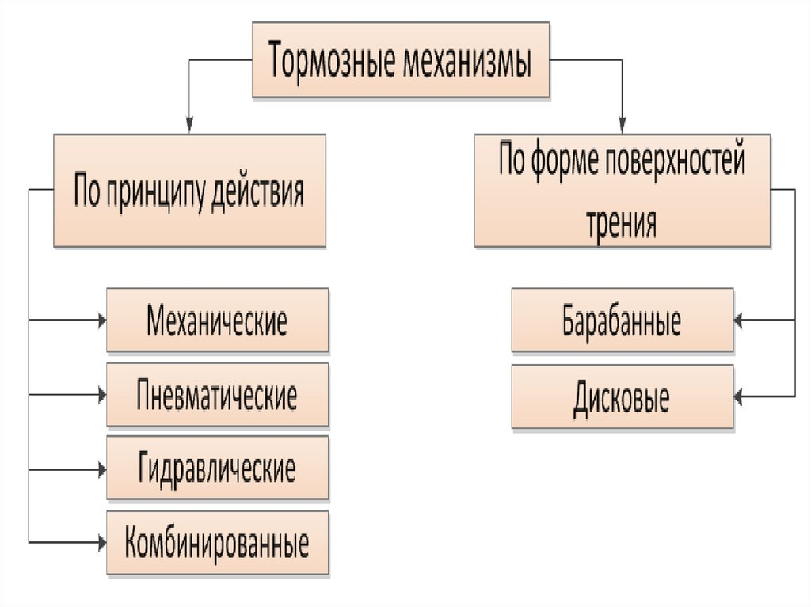

Slide 9
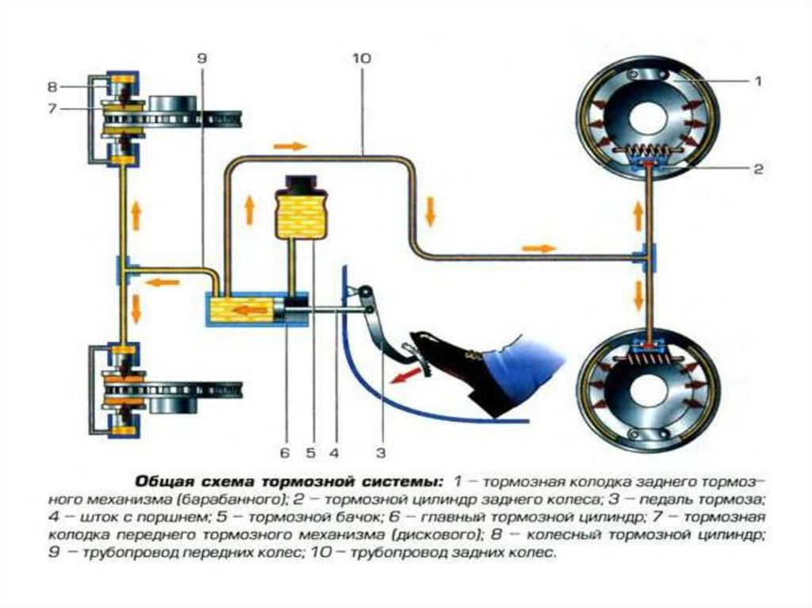

Slide 23
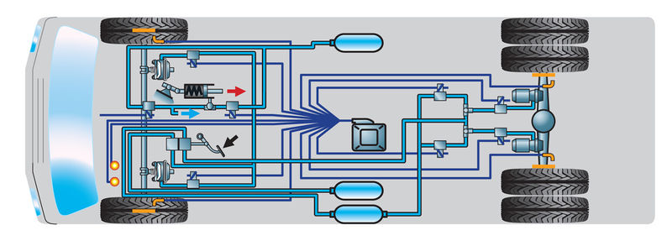
ПНЕВМАТИЧЕСКИЕ ТОРМОЗА - ПРИНЦИП РАБОТЫ И УСТРОЙСТВО
Современный коммерческий транспорт оборудуется пневматическими тормозными системами. Принцип действия пневматических систем основан на применении энергии сжатого воздуха. Использовать воздух в качестве рабочего газа – отличное техническое решение. Это основная особенность данного вида тормозных систем и главное отличие от других, применяемых на практике. Пневматические тормозные системы укомплектованы множеством элементов управления и исполнения. Сложные по устройству, они используют общий принцип действия и имеют схематичное сходство.

Slide 24
ОБЩИЙ ПРИНЦИП ДЕЙСТВИЯ ТОРМОЗНОЙ ПНЕВМОСИСТЕМЫ.
Упрощенно принцип действия можно описать так. воздушный насос – компрессор который имеет привод от двигателя накачивает в систему воздух из атмосферы. Благодаря регулятору давления, в системе создается и поддерживается предусмотренное характеристиками давление воздуха. Запас воздуха, сжатого компрессором, накапливается в специальных баллонах – ресиверах, крепящихся к раме транспортного средства. При надавливании педали тормоза водителем, воздух из ресиверов по трубкам и шлангам заполняет тормозные камеры. Своими штоками камеры приводят в действие механизмы тормозных колодок. Тормозные колодки передают энергию сжатого воздуха тормозным барабанам (дискам) колес. Движение транспорта замедляется. При отпускании водителем педали тормоза, воздух из тормозных камер возвращается в атмосферу. Механические детали системы с помощью встроенных пружин принимают исходное положение. Машина вновь набирает скорость.

Slide 25
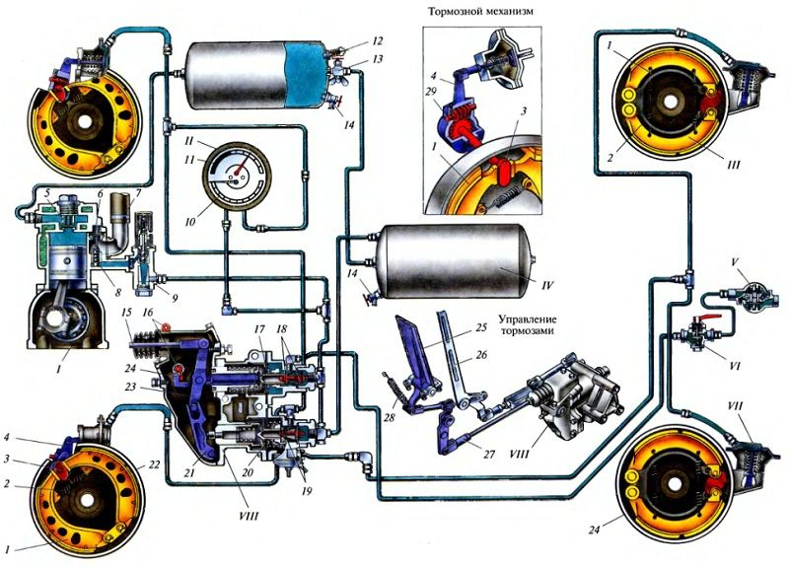

Slide 26
СИСТЕМА АНТИБЛОКИРОВКИ ТОРМОЗОВ (ABS) - ОБЩАЯ ИНФОРМАЦИЯ, ПРИНЦИП ФУНКЦИОНИРОВАНИЯ
Аббревиатура АБС родилась в Германии
По удачному совпадению русское звучание аббревиатуры совпало с иностранным: Anti – анти, Blockier – блокировочная, Systems – система. Первая работающая автомобильная антиблокировочная система тормозов была создана компанией Bosch. На серийном автомобиле АБС появилась в 1978 году – покупатели Mercedes-Benz S-сlass могли заказать эту систему в качестве опции. Однако создание АБС имеет более давнюю предысторию. Патент на «механизм превентивного блокирования колес моторизированных транспортных средств» компания Bosch получила еще в 1936 году. Долгое время испытания подобных систем заканчивались неудачей – устройство было слишком сложным и работало чересчур медленно. Только в 1970-х годах благодаря бурному развитию технологий компании Bosch удалось построить работающую версию АБС. Сейчас системы подобного рода применяют не только на автомобилях, но и на железнодорожном транспорте и даже на самолетах.

Slide 27
Итак, как работает система?
Каждое колесо автомобиля, оборудованного АБС, имеет датчик скорости, есть также электронный блок управления АБС, который отслеживает пробуксовку каждого колеса индивидуально, и гидроцилиндр, который распределяет тормозные усилия. Принцип работы заключается в следующем: когда вы резко тормозите, что называется, "в пол", обычная тормозная система блокирует колеса, и вы летите дальше, и руль вам уже не поможет. АБС же при резком торможении отслеживает блокировку и растормаживает колеса, таким образом вы сохраняете контроль над автомобилем. При этом происходят достаточно сильные вибрации на педали тормоза и раздается характерный звук. На все это не стоит обращать внимание, так как эти признаки свидетельствуют о нормальной работе системы.

Slide 28
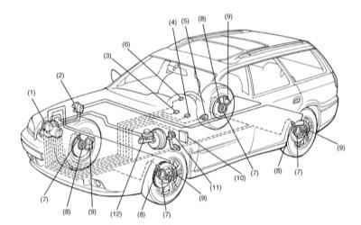
Схема расположения компонентов ABS и смежных систем
1 — Блок управления/гидромодулятор 2 — Клапан-ограничитель давления 3 — Диагностический разъем 4 — Контрольная лампа ABS 5 — Разъем DLC для подключения SSM 6 — Модуль управления АТ (TCM) | 7 — Роторы колесных датчиков 8 — Колесные датчики 9 — Колесные цилиндры 10 — Датчик перегрузок (G-датчик) 11 — Датчик-выключатель стоп-сигналов 12 — ГТЦ

Slide 29
Принцип функционирования гидромодулятора.
Цикл функционирования гидромодулятора состоит из четырех рабочих режимов: одного пассивного, - режим нормального торможения (ABS не активирована), - и трех активных режимов: режим повышения давления, режим удержания давления и режим снижения давления.
Режим нормального торможения (ABS не активирована)
В режиме нормального торможения оба (впускной и выпускной) электромагнитные клапаны модулятора деактивированы, т.е. входной порт впускного клапана открыт, выходной порт выпускного клапана закрыт и развиваемый в ГТЦ напор гидравлической жидкости полностью передается на колесный цилиндр.
Режим снижения давления (ABS активирована)
Оба (впускной и выпускной) электромагнитных клапана активированы (входной порт закрыт, выходной открыт). В данном состоянии колесный цилиндр изолирован от ГТЦ, но подключен к резервуару и тормозная жидкость может свободно перетекать в последний, что сопровождается сбросом гидравлического давления и снижением тормозного усилия.
Скапливающаяся в резервуаре жидкость перекачивается насосом обратно в главный цилиндр. На продолжении всего цикла данной фазы насос продолжает функционировать.

Slide 30
Режим удержания давления (ABS активирована)
Впускной электромагнитный клапан активирован и его входной порт закрыт. Выпускной клапан деактивирован, - его выпускной порт также закрыт. Все каналы, соединяющие колесный цилиндр с ГТЦ и резервуаром перекрыты. В результате давление удерживается в колесном цилиндре.
На продолжении всего цикла данной фазы насос продолжает функционировать.
Режим повышения давления (ABS активирована)
Оба (впускной и выпускной) электромагнитных клапана деактивированы (входной порт впускного клапана открыт, выходной порт выпускного клапана закрыт). В данном состоянии нагнетаемое ГТЦ рабочее давление подается в колесный цилиндр способствует повышению тормозного усилия.
На продолжении всего цикла данной фазы насос продолжает функционировать.

Slide 31
Колесные датчики и их роторы
ABS электрическим способом осуществляет управление давлением в тормозных механизмах всех колес автомобиля, предотвращая преждевременную блокировку последних при резком торможении. Каждое из колес оборудовано индивидуальным датчиком оборотов. Датчик состоит из ротора (кольца с равномерно расположенными по его периметру зубцами) и чувствительного элемента в виде подмагниченной катушки. Чувствительный элемент датчика фиксирует моменты прохождения мимо него зубьев ротора и преобразует получаемую информацию в электрические сигналы, непрерывно передаваемые на модуль управления ABS. По результатам обработки поступающих сигналов модуль управления получает информацию об относительной скорости вращения каждого из колес. Пока все четыре колеса вращаются с одинаковой частотой, ABS пребывает в пассивном состоянии. Как только любое из колес начинает блокироваться, блок управления фиксирует изменение входящего сигнала и вырабатывает команду на срабатывание модулятора, мгновенно сбрасывающего давление гидравлической жидкости в тормозном механизме соответствующего колеса.

